Slide 1
제노사이드와 우리 역사
최호근_고려대 사학과 교수

Slide 2
I. 제노사이드(Genocide)란?
제노사이드 ≠ 대량학살(massacre)
제노사이드 ≠ 인종학살(ethnocide)
“국민〮민족 〮인종 〮종교 집단의 전체 또는 부분을 파괴할 의도를 가지고 실행된 행위”
_1948 UN 제노사이드 범죄 방지와 처벌에 관한 협약
(UN Convention on the Prevention and Punishment of
the Crime of Genocide)

Slide 3
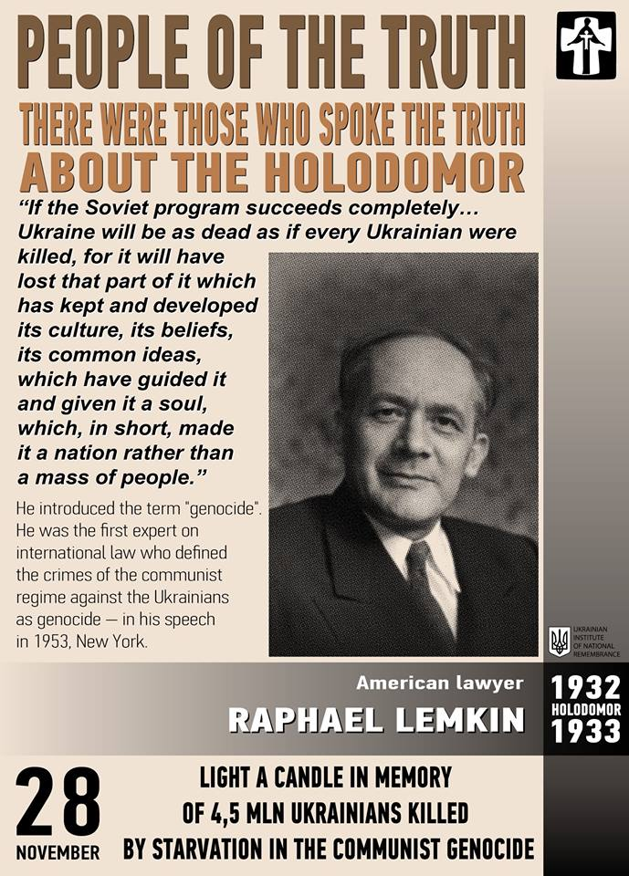
G 협약의 아버지
_Raphael Lemkin (1900-1959)

Slide 4
제노사이드 범죄의 내용
집단 구성원에 대한 살해
심각한 육체적 정신적 위해
육체적 파괴를 위한 생활조건 강제 부과
집단 내 출생 방지조치 실행
집단의 아동을 강제적으로 타 집단에 이송

Slide 5
제노사이드 범죄의 처벌 대상
G 범죄를 저지른 자
G 범죄의 공모자
G 범죄의 교사자
G 범죄의 미수자
G 범죄의 공범

Slide 6
G범죄와 국제사회의 대응원칙
처벌을 통한 예방의 원칙
- 국제형사재판소(ICC)의 탄생 : Hague
국제사회의 개입 원칙
개인 기본권 우위의 원칙

Slide 7
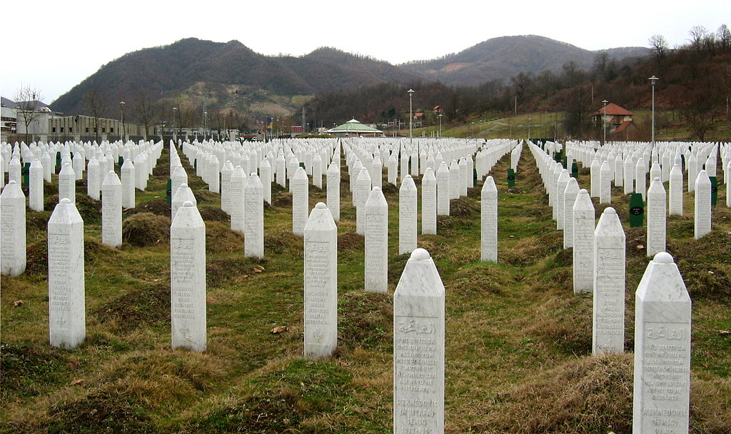
II. 세계사 속의 제노사이드_1
유고슬라비아 (1991-1999)

Slide 8
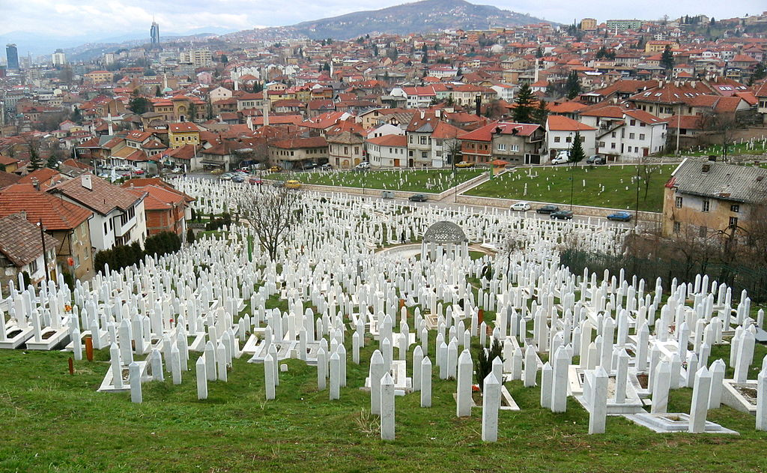
사라예보

Slide 9
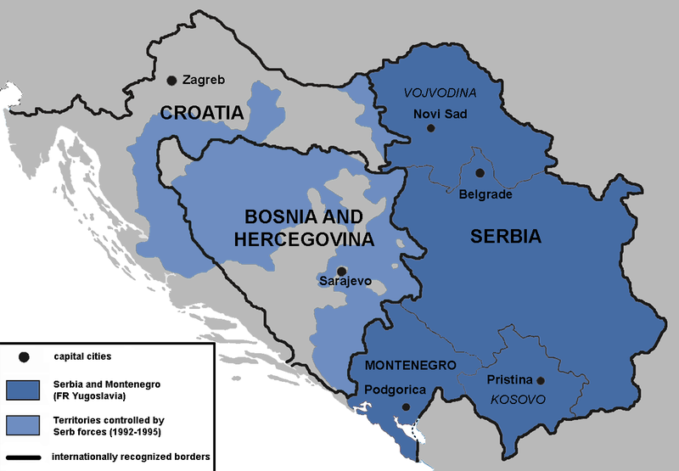
유럽의 화약고_구 유고슬라비아

Slide 10
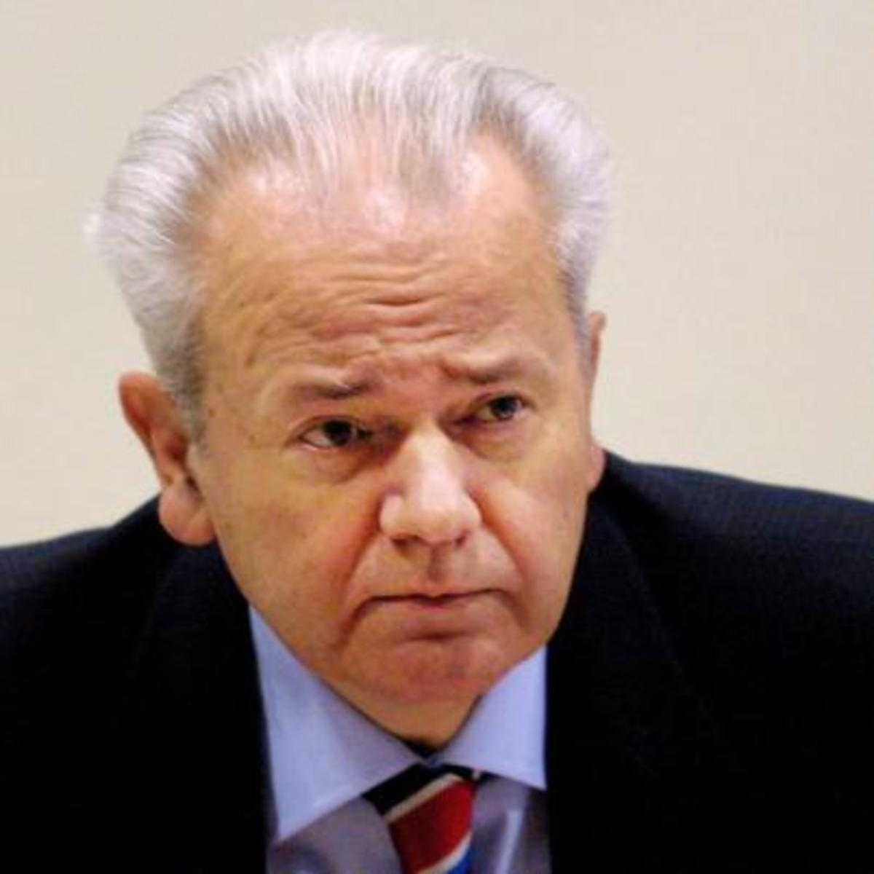
구유고 전범법정(ICTY)에 선
Slobodan Milosevic

Slide 11
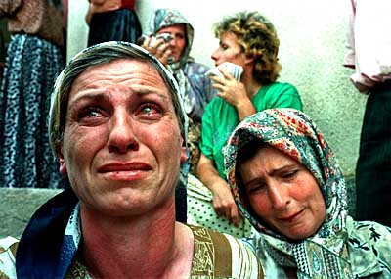
코소보 인종청소_1999

Slide 12
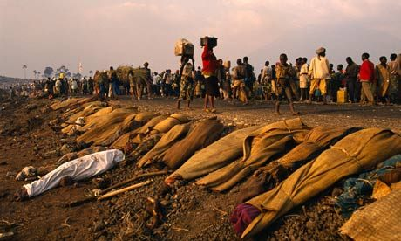
II. 세계사 속의 제노사이드_2
르완다 (1994)

Slide 13
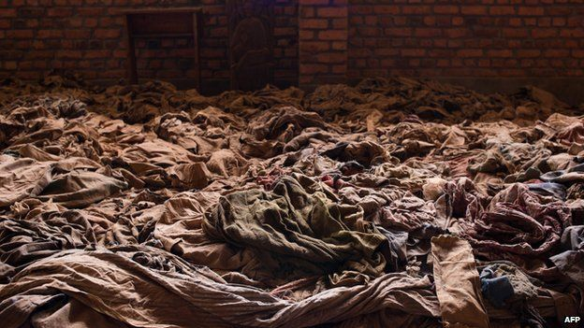
르완다_교회에 쌓인 희생자들의 옷

Slide 14
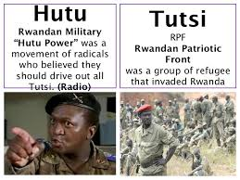
식민지배와 인종 갈등의 결말

Slide 15
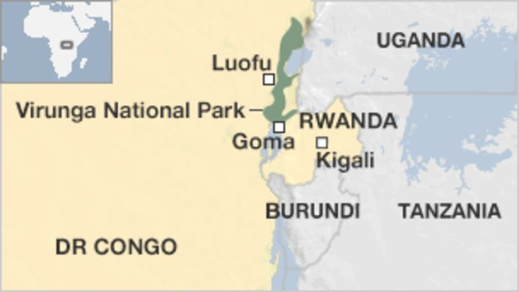
르완다

Slide 16
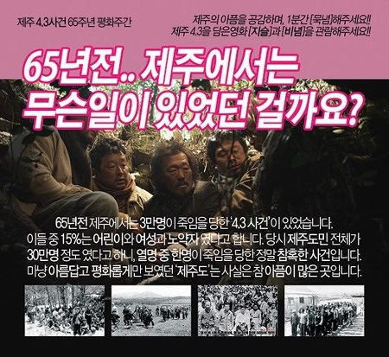
III. 우리 현대사와 제노사이드
제주 4〮3 (1948-1949)

Slide 17

제주_빨갱이의 섬?

Slide 18
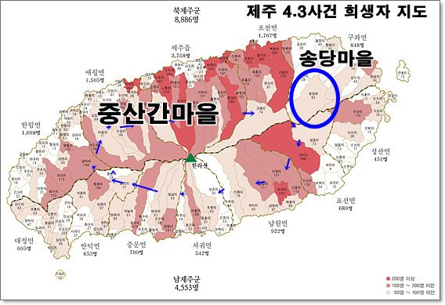
제주 4〮3_초토화 작전

Slide 19
제주 4〮3은 제노사이드인가?
가해자 :
- 최고 권력자의 명령이 있었나?
- 학살의 체계성
- 절멸의 의도와 동기 : 이데올로기의 존재
희생자
- 얼마나 죽었으며, 그 비율은 얼마인가?
- 구심점의 파괴 : 엘리트 제거
- 희생자의 성격 : 비무장 민간인
파괴의 결과 : 공동체의 파괴

Slide 20
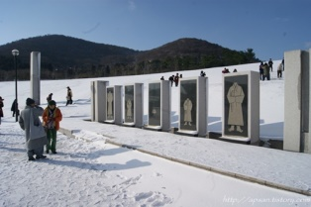
제주 4〮3 평화공원_귀천

Slide 21
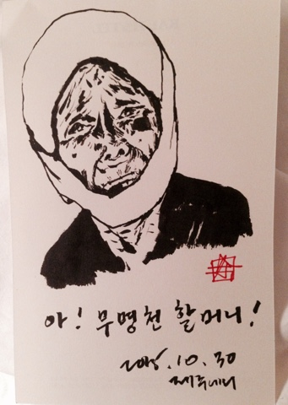
제주 43과 무명천 할머니

Slide 22
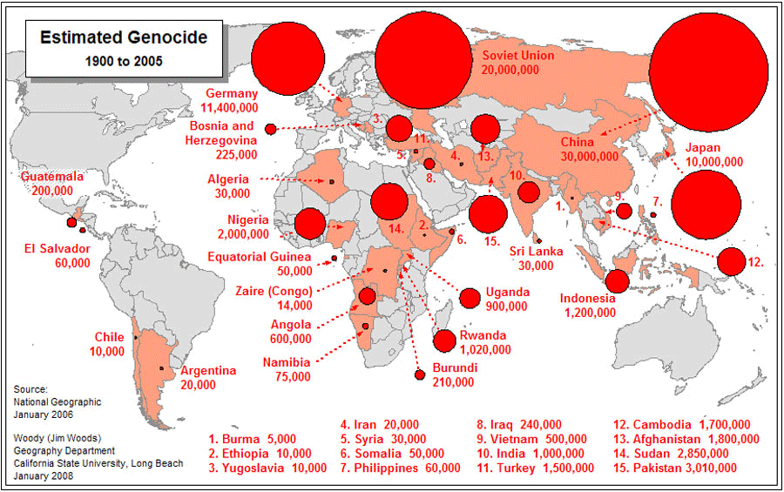
IV. G와 우리가 사는 세상

Slide 23
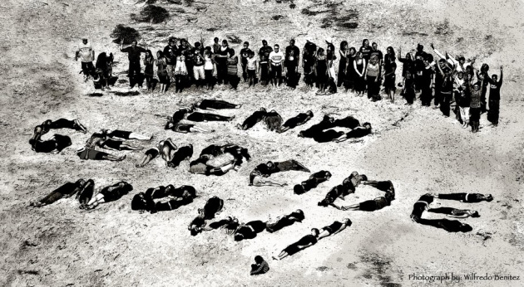
V. 제노사이드 범죄 예방을 위하여

Slide 24
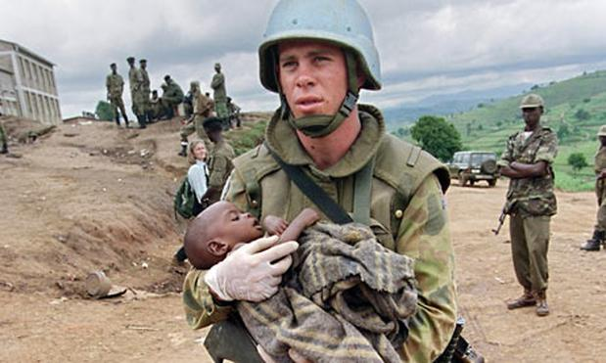
V. 제노사이드 범죄 예방을 위하여

Slide 25

V. G 예방을 위해 무엇을 할 것인가?

